Slide 1

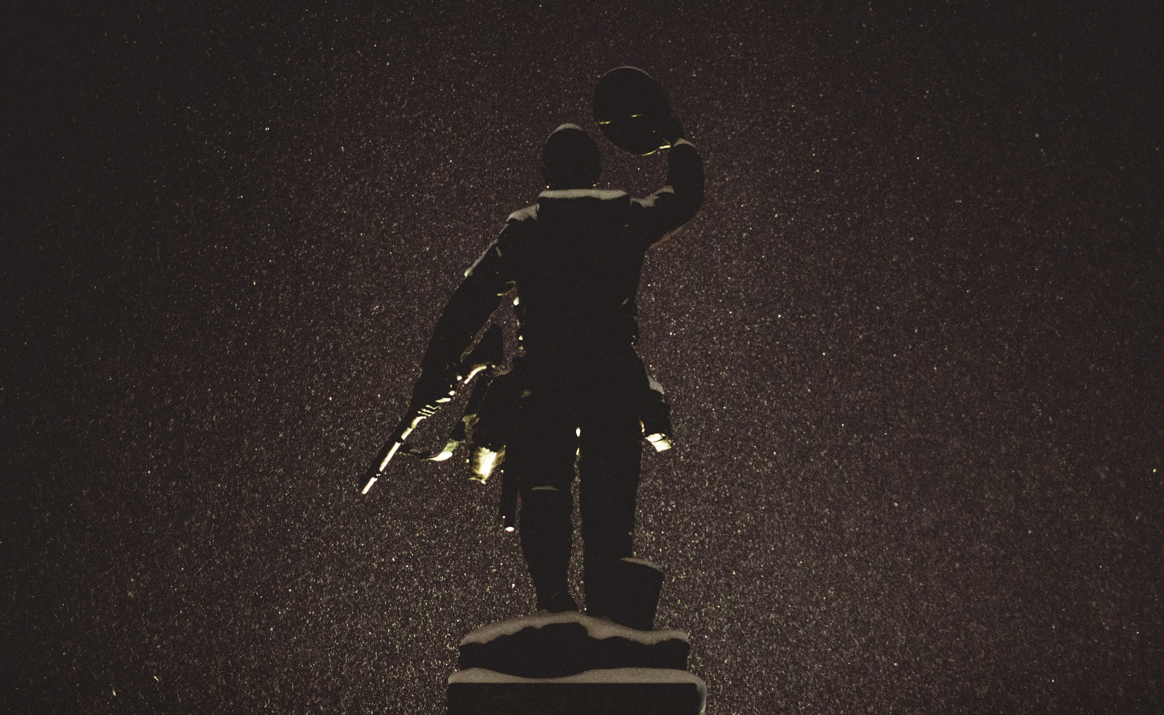


勇敢與跟從
約書亞記 14:6-15
陳榮基牧師 | Pastor Francis
2025.08.17
Re:Fresh @ BAC

Slide 2


勇敢與跟從@約書亞記 | Joshua 14:6-7 (新譯本)
6 猶大人來到吉甲約書亞那裡，基尼洗人
耶孚尼的兒子迦勒對約書亞說：“耶和華
在加低斯．巴尼亞對神人摩西所說關於你
和我的話，你是知道的。
7 耶和華的僕人摩西從加低斯．巴尼亞派
我去窺探這地的時候，我正四十歲；我照
著我心裡所想的向他報告。

Slide 3
勇敢與跟從@約書亞記 | Joshua 14:8-9 (新譯本)
8 可是，與我一同上去的眾兄弟卻使人民
的心驚懼，我卻完全順從耶和華我的 神。
9 那天摩西起誓說：‘你的腳踏過的地都
必歸你和你的子孫作產業，直到永遠，因
為你完全順從耶和華我的 神。’

Slide 4
勇敢與跟從@約書亞記 | Joshua 14:10-11 (新譯本)
10 現在你看，自從耶和華對摩西說了這話
以後，耶和華照著所應許的，使我活了這
四十五年，就是以色列人在曠野行走的時
期；現在你看，我今日已經是八十五歲了。
11 今日我還是強壯，像摩西派我去的那天
一樣；無論是作戰，或是出入，那時我的
力量怎樣，現在我的力量還是怎樣。

Slide 5
勇敢與跟從@約書亞記 | Joshua 14:12 (新譯本)
12 現在求你把耶和華那日所應許的這山地
賜給我；因為那天你也曾聽見那裡有亞衲
人，又有寬大堅固的城；也許耶和華與我
同在，我就可以把他們趕出去，正如耶和
華所應許的。”

Slide 6
勇敢與跟從@約書亞記 | Joshua 14:13-15 (新譯本)
13 於是約書亞給迦勒祝福，把希伯崙賜給
了耶孚尼的兒子迦勒作產業。
14 因此，希伯崙成了基尼洗人耶孚尼的兒
子迦勒的產業，直到今日；因為他完全順
從耶和華以色列的 神。
15 希伯崙從前名叫基列．亞巴；亞巴是亞
衲人中最偉大的人。全地也就止息了戰爭。

Slide 7
勇敢與跟從
約書亞記 14:6-15
陳榮基牧師 | Pastor Francis
2025.08.17
Re:Fresh @ BAC

Slide 8


Slide 9
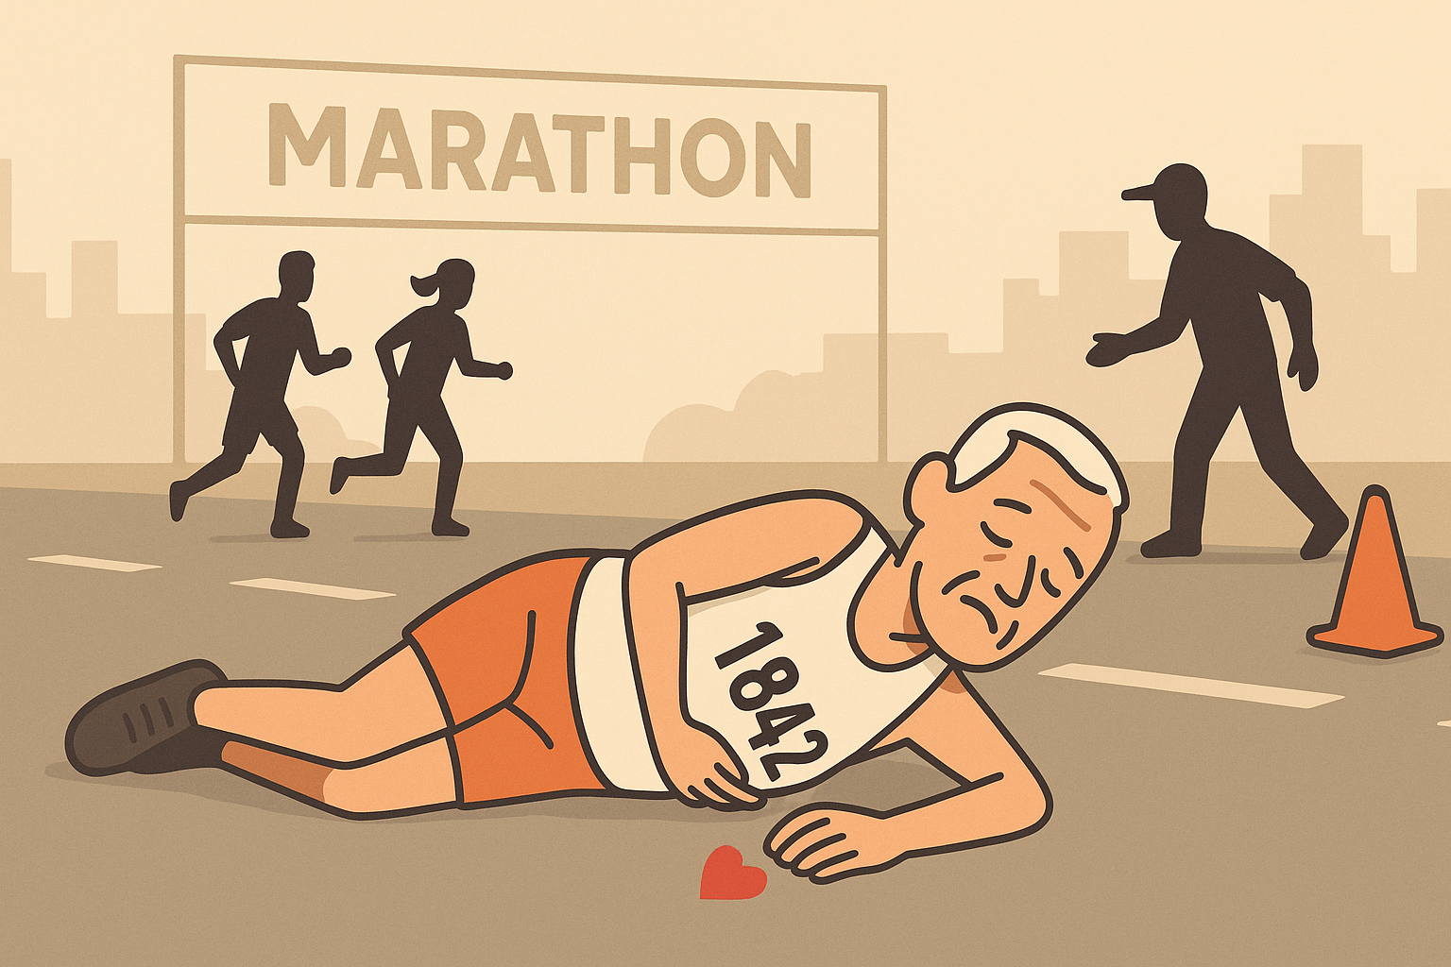

Slide 10
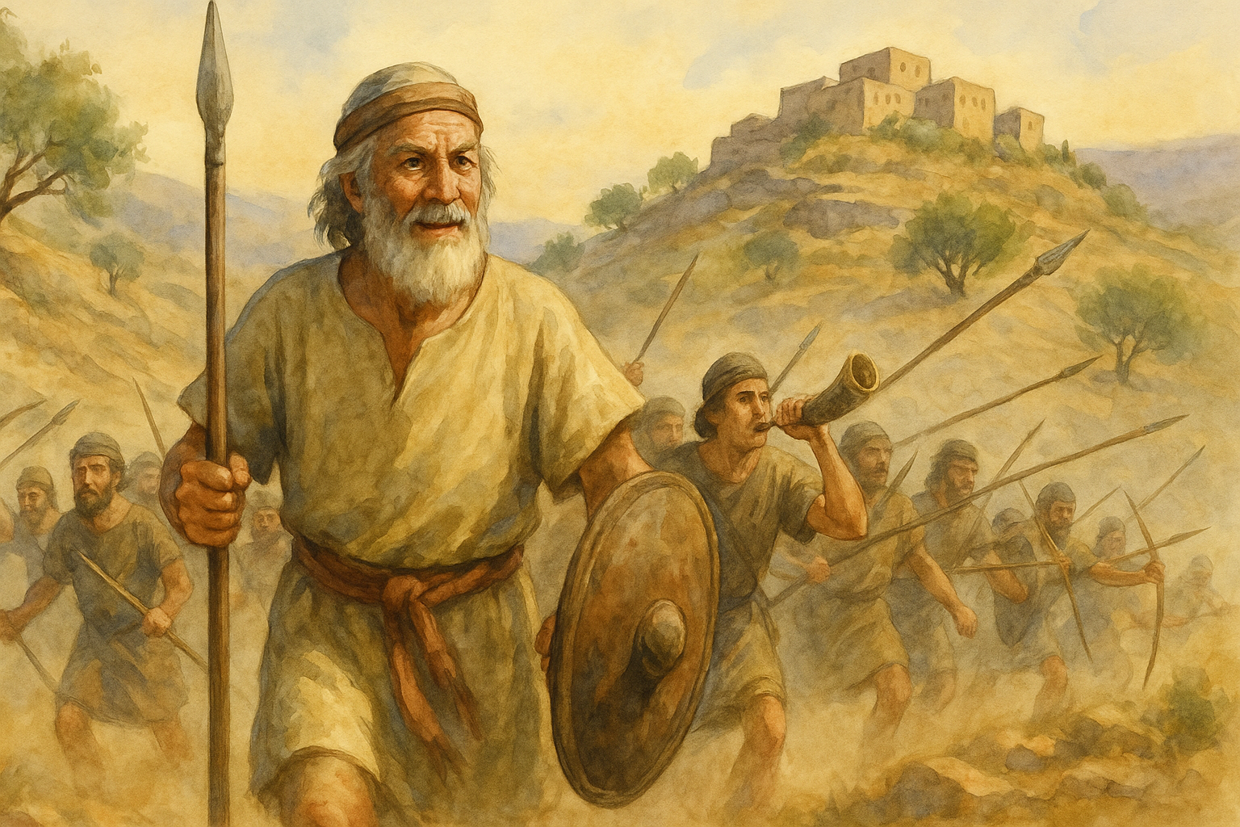
勇敢與跟從@約書亞記 | Joshua 14:6-15 (新譯本)
迦勒的故事

Slide 11
勇敢與跟從@民數記 | Numbers 14:24 (新譯本)
24 但是我的僕人迦勒，因他另有一個心志
，專心跟從我，我必把他領進他去過的那
地；他的子孫也必得著那地為業。

Slide 12
勇敢與跟從@約書亞記 | Joshua 14:14 (新譯本)
14 因此，希伯崙成了基尼洗人耶孚尼的兒
子迦勒的產業，直到今日；因為他完全順
從耶和華以色列的神。

Slide 13
勇敢與跟從@約書亞記 | Joshua 14:8 (新譯本)
8 可是，與我一同上去的眾兄弟卻使人民
的心驚懼，我卻完全順從耶和華我的神。

Slide 14
勇敢與跟從@約書亞記 | Joshua 14:6-15 (新譯本)
1. 什麼是勇敢？

Slide 15
勇敢與跟從@約書亞記 | Joshua 14:6-15 (新譯本)
1. 什麼是勇敢？
真正的勇氣，是願意展現脆弱。
True courage is the willingness to be vulnerable.
Dr. Brené Brown

Slide 16
勇敢與跟從@約書亞記 | Joshua 14:6-15 (新譯本)
1. 什麼是勇敢？
    現代人：願意打開個心，不怕受傷，成為脆
    弱，真誠分享內心睇法和感受。

Slide 17
勇敢與跟從@約書亞記 | Joshua 14:6-15 (新譯本)
1. 什麼是勇敢？
勇氣

Slide 18
勇敢與跟從@約書亞記 | Joshua 14:6-15 (新譯本)
1. 什麼是勇敢？
    1. 在不公義泛濫之時，仍堅持伸張公義，正
    是勇氣最真實的體現。Rabbi AJ Heschel

Slide 19
勇敢與跟從@約書亞記 | Joshua 14:6-15 (新譯本)
1. 什麼是勇敢？
    1. 在不公義泛濫之時，仍堅持伸張公義，正
    是勇氣最真實的體現。Rabbi AJ Heschel
    2. 真正的勇氣，不在於勝過敵人，而在於在
    誘惑與壓迫中仍忠於上帝。Rabbi SR Hirsch

Slide 20
勇敢與跟從@約書亞記 | Joshua 14:6-15 (新譯本)
1. 什麼是勇敢？
    現代人：願意打開個心，不怕受傷，成為脆
    弱，真誠分享內心睇法和感受。
    猶太人：一個堅強的心，願意持守信仰，秉
    行公義，縱然犧牲自身，亦在所不辭。

Slide 21
勇敢與跟從@箴言 | Proverbs 4:23 (新譯本)
23 你要謹守你的心，勝過謹守一切，因為生
命的泉源由此而出。

Slide 22
勇敢與跟從@約書亞記 | Joshua 14:6-15 (新譯本)
1. 什麼是勇敢？
2. 為什麼我們不勇敢？

Slide 23
勇敢與跟從@約書亞記 | Joshua 14:6-15 (新譯本)
為什麼我們不勇敢？
1. 懼怕人的眼光與評價

Slide 24
勇敢與跟從@約書亞記 | Joshua 14:6-15 (新譯本)
為什麼我們不勇敢？
1. 懼怕人的眼光與評價
2. 對未來的不確定與焦慮

Slide 25
勇敢與跟從@約書亞記 | Joshua 14:6-15 (新譯本)
為什麼我們不勇敢？
1. 懼怕人的眼光與評價
2. 對未來的不確定與焦慮
3. 過去的傷害與失敗經歷

Slide 26
勇敢與跟從@約書亞記 | Joshua 14:6-15 (新譯本)
為什麼我們不勇敢？
1. 懼怕人的眼光與評價
2. 對未來的不確定與焦慮
3. 過去的傷害與失敗經歷
4. 屬靈生命的冷淡與疲乏

Slide 27
勇敢與跟從@約書亞記 | Joshua 14:6-15 (新譯本)
為什麼我們不勇敢？
1. 懼怕人的眼光與評價
2. 對未來的不確定與焦慮
3. 過去的傷害與失敗經歷
4. 屬靈生命的冷淡與疲乏
5. 過分追求安逸與舒適的生活

Slide 28
勇敢與跟從@約書亞記 | Joshua 14:6-15 (新譯本)
1. 什麼是勇敢？
2. 為什麼我們不勇敢？
3. 聖經教導我們如何變得勇敢？

Slide 29
勇敢與跟從@民數記 | Numbers 14:24 (新譯本)
24 但是我的僕人迦勒，因他另有一個心志
，專心跟從我，我必把他領進他去過的那
地；他的子孫也必得著那地為業。

Slide 30
勇敢與跟從@民數記 | Numbers 32:11-12 (新譯本)
11 從埃及上來二十歲及以上的人，必不得
看見我對亞伯拉罕、以撒、雅各起誓應許
的地，因為他們沒有專心跟從我。12 唯獨
基尼洗人耶孚尼的兒子迦勒，和嫩的兒子
約書亞可以看見，因為他們專心跟從耶和
華。

Slide 31
勇敢與跟從@申命記 | Deutoronomy 1:36 (新譯本)
36 只有耶孚尼的兒子迦勒可以看見；並且
我要把他踏過的地賜給他和他的子孫，因
為他專心跟從了我耶和華。

Slide 32
勇敢與跟從@約書亞記 | Joshua 14:8-9 (新譯本)
8 可是，與我一同上去的眾兄弟卻使人民
的心驚懼，我卻完全順從耶和華我的 神
。
9 那天摩西起誓說：‘你的腳踏過的地都
必歸你和你的子孫作產業，直到永遠，因
為你完全順從耶和華我的神。

Slide 33
勇敢與跟從@約書亞記 | Joshua 14:14 (新譯本)
14 因此，希伯崙成了基尼洗人耶孚尼的兒
子迦勒的產業，直到今日；因為他完全順
從耶和華以色列的神。

Slide 34
勇敢與跟從@約書亞記 | Joshua 14:14 (新譯本)
迦勒
      專心跟從我...
  專心跟從耶和華...
  專心跟從了我耶和華...
  完全順從耶和華我的神...
  完全順從耶和華以色列的神...

Slide 35
勇敢與跟從@約書亞記 | Joshua 14:6-15 (新譯本)
曾湛光牧師
Pastor Nick Tsang
的故事...

Slide 36
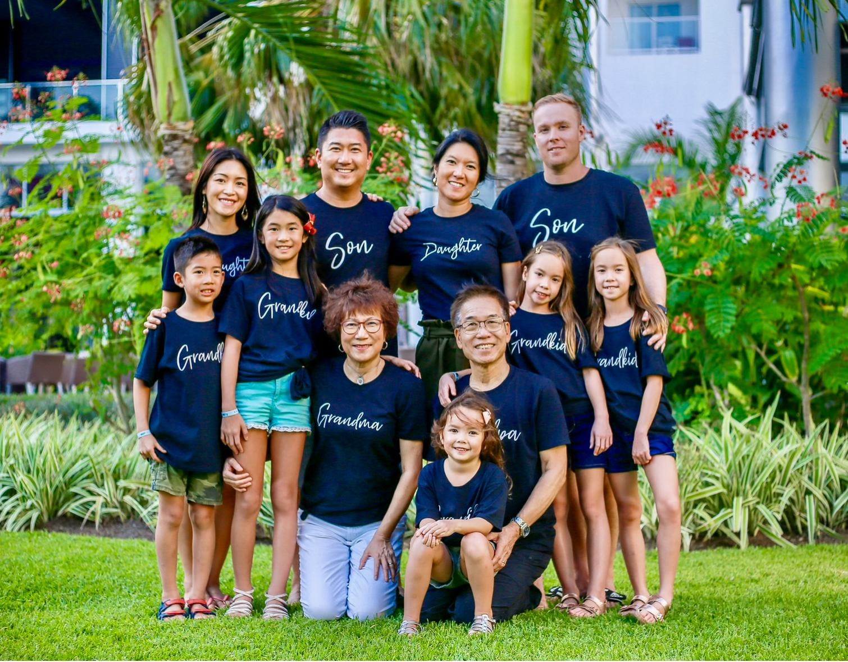

Slide 37

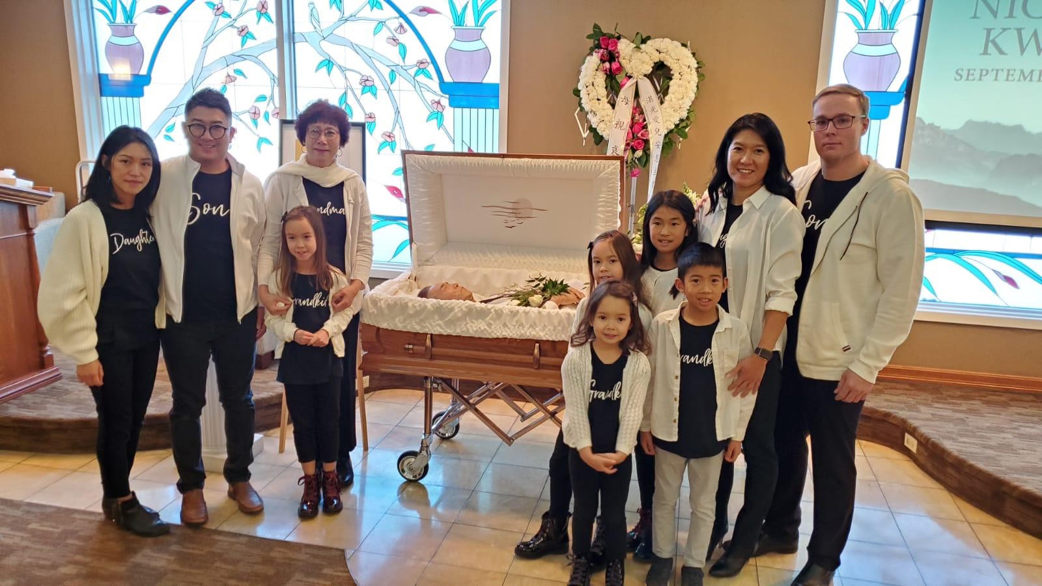

Slide 38
勇敢與跟從@約書亞記 | Joshua 14:6-15 (新譯本)
勇敢
並唔係因為心裏面冇恐懼
亦唔係因為唔知道有危險
或者唔知道, 生命已經到咗盡頭

Slide 39
勇敢與跟從@約書亞記 | Joshua 14:6-15 (新譯本)
而係因為
認識上帝嘅信實
相信上帝嘅能力

Slide 40
勇敢與跟從@約書亞記 | Joshua 14:6-15 (新譯本)
所以
就算心裏面有恐懼
就算明知身犯險境
就算確信, 生命已經到咗盡頭

Slide 41
勇敢與跟從@約書亞記 | Joshua 14:6-15 (新譯本)
仍然選擇
將自己完全交在上帝手裏
坦然面對上帝嘅旨意
安然接受上帝嘅安排

Slide 42
勇敢與跟從@約書亞記 | Joshua 14:6-15 (新譯本)
呢個
就係勇敢
呢個
就係足以帶領我哋出死入生
並且得着上帝喜悅同賞賜嘅勇敢

Slide 43
勇敢與跟從
約書亞記 14:6-15
陳榮基牧師 | Pastor Francis
2025.08.17
Re:Fresh @ BAC

